Slide 1
Муниципальное бюджетное дошкольное образовательное учреждение
«Детский сад №140»
Информационно- творческий проект
ТЕМА: «Экология РОДНОГО КРАЯ»
Проект выполнила воспитатель:
I квалификационная категория
Свечникова Людмила Валентиновна
г. Дзержинск
2020 год

Slide 2
Участники проекта
Дети
старшей группы
родители
воспитатель
Срок реализации- 4 недели

Slide 3
АКТУАЛЬНОСТЬ ПРОЕКТА
«Экология родного края»
ЗАДАЧИ
ЦЕЛЬ
ОЖИДАЕМЫЕ РЕЗУЛЬТАТЫ ПРОЕКТА

Slide 4
АКТУАЛЬНОСТЬ ПРОЕКТА
Тема проекта «Экология родного края»
выбрана мной не случайно. В современных условиях проблема экологического воспитания дошкольников приобретает особую остроту и актуальность. Именно в период дошкольного детства происходит становление человеческой личности, формирование начал экологической культуры. Поэтому очень важно разбудить в детях интерес к живой природе, воспитывать любовь к ней, научить беречь окружающий мир.
ЦЕЛЬ:
Знакомить детей с природой родного края, с разнообразием флоры и фауны. Сформировать у детей осознанно-правильное отношение к представителям живой природы; убеждение, что красота природы бесценна, поэтому её надо охранять.

Slide 5
ЗАДАЧИ:
Систематизировать знания об окружающем мире. Формировать элементарные представления о взаимосвязях в природе. Воспитывать любовь к природе родного края, восприятие её красоты и многообразия. Развивать поисково-исследовательскую деятельность детей. Расширять и систематизировать знания о растительном и животном мире …….. Развивать познавательный интерес к объектам окружающего нас мира через чтение стихов о природе, через практическую деятельность. Развивать связную речь, обогащать словарь детей, образное и вариативное мышление, фантазию, воображение, творческие способности. Развивать художественное творчество, организуя выставку рисунков на тему «Берегите природу!».
Ожидаемые результаты проекта:
Расширение знаний о растительном и животном мире нашего края.
Будут бережно относиться к природе, овладеют навыками экологически безопасного поведения в природе. Сформируется стремление к исследованию объектов природы. Научатся вести наблюдения за отдельными объектами природы, проводить простейшие исследования (сравнения) некоторых видов растений. Развитие у детей любознательности, творческих способностей, познавательной активности, коммуникативных навыков.

Slide 6
Содержание работы
в процессе реализации проекта
1. Беседа на тему:
«ЧТО ТАКОЕ ПРИРОДА?»
2.Прогулка
«НАБЛЮДЕНИЕ ЗА СЕЗОННЫМИ ИЗМЕНЕНИЯМИ В ПРИРОДЕ»
3.Консультация для родителей
«УЧИТЕ ДЕТЕЙ ЛЮБИТЬ ПРИРОДУ»
4.Организованная образовательная деятельность
по экологии в старшей группе на тему: «КАК ГОТОВЯТСЯ ЗВЕРИ К ЗИМЕ»
5.Дидактическая игра экологического содержания
«ПТИЦЫ НАШЕГО КРАЯ»
7.Целевая прогулка
«НАБЛЮДЕНИЕ ЗА РЯБИНОЙ»
6.Беседа на тему «ДЕРЕВЬЯ НАШЕГО КРАЯ»
9. Организованная образовательная деятельность
«Хвойные деревья наших лесов»
8.Настольная игра:
«Как зовут тебя деревце».
10.Чтение стихотворения А.Яшина
«Покормите птиц зимой»

Slide 7
Беседа на тему:
«ЧТО ТАКОЕ ПРИРОДА?»
ЦЕЛЬ: Сформировать понятия «природа» и «не природа»; живая и неживая природа. Развивать память и мышление детей. Воспитывать чувство бережного отношения к природе.
Оборудование: Комплекты карточек «Природа – не природа», «Живая и неживая природа»; природный материал; игрушки; рисунки с изображением людей, животных и растений.
Содержание беседы: Сформировать у детей понятия «Природа и не природа».
Природа – это то, что существует в независимости от человека; не природа – это то, что сделано руками человека. Классификация окружающих предметов, объектов на природу и не природу.
Дидактическая игра «Природа – не природа».
Ввести понятия живая и неживая природа Животные и растения как живые существа могут дышать, питаться, двигаться, расти, размножаться, умирать.
Неживая природа – солнце, вода, небо, облако, земля, ветер и т.п..
Живая и неживая природа - общий дом для всех живых существ.
Дидактическая игра «Кто в домике живёт?».

Slide 8
Прогулка
«НАБЛЮДЕНИЕ ЗА СЕЗОННЫМИ ИЗМЕНЕНИЯМИ В ПРИРОДЕ»
ЦЕЛИ: Формировать понятия о явлениях природы (убывание дня, пребывание ночи, иней, заморозки). Закреплять знания о солнце (светит, но не греет).
Ход наблюдения: Серый день короче ночи, Холодна в реке вода.
Частый дождик землю точит, Свищет ветер в проводах.
Опадают листья в лужи, Хлеб убрали в закрома.
До прихода зимней стужи Утепляются дома.
Беседа с детьми.
Ноябрь – последний месяц осени.
Какие изменения произошли в природе? (ответы детей)
Листва с деревьев облетела, травы побурели, небо почти всё время затянуто облаками. Часто идут холодные дожди. Солнце выглядывает редко.
Ребята, а греет ли оно? (ответы детей)
А заметили ли вы что дни стали короче, длиннее стали ночи? (ответы детей)
По ночам стало морозно. А утром звонко хрустит молодой лёд на лужах, трава и опавшие листья покрываются инеем. Летят первые серебряные звёздочки – снежинки. Поэтому позднюю осень называют «серебряной». А про ноябрь говорят, что он родной брат зиме. Как вы думаете, почему так говорят? (ответы детей)
А теперь я прошу вас отгадать загадку:
И не снег, и не лёд, А серебром деревья уберёт. (иней)
Трудовая деятельность. Сгребание опавших листьев в небольшие кучки.
Подвижная игра: «Листопад».

Slide 9
Консультация для родителей
«УЧИТЕ ДЕТЕЙ ЛЮБИТЬ ПРИРОДУ»
Цель: привлечение родителей к экологическому воспитанию детей.
Уважаемые родители!
Воспитывайте у детей любовь и бережное отношение к природе. Учите их правильно вести себя в лесу, на лугу, у водоёмов. Рассказывайте, как губительно на обитателей леса действует шум, об опасностях пожаров, о том, что нельзя портить деревья, добывать берёзовый сок, разорять гнёзда, муравейники, засорять водоёмы и многое другое. Уже в дошкольном возрасте дети должны УСВОИТЬ и ЗНАТЬ: - Надо охранять и беречь природу.
- Надо осторожно вести себя в природе и помнить, что в лесу, на лугу, водоёме живут постоянные жители (звери, птицы, насекомые, рыбы), для которых эта среда родной дом!
- Надо заботливо относиться к земле, воде, воздуху, поскольку это среды где существует всё живое. - Воду следует расходовать экономно, так как без неё не могут жить растения, животные, люди.
СОВЕТ: все знания закрепляйте, используя вопросы-ситуации, которыми так богата наша жизнь.
Например: 1. - Вова с мамой пошли собирать в лес грибы. «Мама, мама, смотри, птичка летает так низко, что я смогу её поймать. Пусть она поживёт у нас дома».
«Нет, этого делать нельзя», - ответила мама.
Почему она так ответила Вове?
2.- Серёжа с мамой и папой пошли на речку. Близко у берега плавало много маленьких рыбок. «Дайте мне баночку, я наловлю рыбок», - попросил Серёжа родителей. «Нельзя их ловить», - сказал папа и объяснил почему. Что рассказал папа Серёже?

Slide 10
Организованная образовательная деятельность
по экологии в старшей группе на тему
«КАК ГОТОВЯТСЯ ЗВЕРИ К ЗИМЕ»
ЗАДАЧИ: Закреплять знания детей о диких животных. Расширять представление об их образе жизни. Познакомить с тем, как звери готовятся к зиме.
Воспитывать любовь к животным, доброе отношение к ним.
Оборудование: Картинки с изображениями зверей. Маски лисы, зайца, белки, ежа.
СОДЕРЖАНИЕ: Ребята, какое сейчас время года? (ответы детей).
Верно, поздняя осень, и совсем скоро наступит зима. К зиме готовятся все. Как мы с вами готовимся к зиме? (ответы детей).
Повыше кошки рост, Живёт в норе, в лесу,
Пушистый рыжий хвост – Все знаем мы … (лису)
(выходит лиса и рассказывает, как она приготовилась к зиме)
Мчится без оглядки, Лишь сверкают пятки,
Мчится, что есть духу, Хвост короче уха.
Всех зверёк пугается, Под кустом спасается.
(выходит заяц и рассказывает, как он приготовился к зиме)
Кто по ёлкам ловко скачет И взлетает на дубы?
Кто в дупле орехи прячет, Сушит на зиму грибы?
(выходит белка и рассказывает, как она приготовилась к зиме)
Весь в колючках, Ворчит, как злючка,
Чуть испугается, В клубок свивается.
(выходит ёжик и рассказывает, как он приготовился к зиме)
Физкультминутка Игра «Лиса и зайцы»
Дидактическая игра «Кто, где живёт?»

Slide 11
Дидактическая игра экологического содержания
«ПТИЦЫ НАШЕГО КРАЯ»
ЦЕЛЬ ИГРЫ:
Формировать обобщённые представления у детей о зимующих и перелётных птицах нашего края, их повадках, внешнем виде, питании, местах обитания.
Учить различать птиц по внешнему виду и находить их на картинках.
Устанавливать связь между исчезновением корма и отлётом птиц Знакомить с основным отличием зимующих и перелётных птиц: отличия в питании. Развивать память, внимание, речь. Воспитывать любовь к природе родного края.
I вариант игры:
«Найди перелётных и зимующих птиц»
III вариант игры
«Найди, кого назову»
II вариант игры:
«Найди по описанию»
IV вариант игры
«Опиши, а мы отгадаем»
V вариант игры
«Кого не стало?»

Slide 12
Беседа на тему «ДЕРЕВЬЯ НАШЕГО КРАЯ»
ЦЕЛИ: Закреплять названия деревьев, которые растут на территории нашего края.
Дать понятие о хвойных и лиственных деревьях. Воспитывать чувство любви к природе родного края.
Оборудование: Предметные картинки, листья деревьев.
СОДЕРЖАНИЕ БЕСЕДЫ:
Его весной и летом мы видели одетым, а осенью с бедняжки сорвали все рубашки.(дерево)
Сегодня мы поговорим о деревьях, которые растут на территории нашего края.
Деревья бывают лиственные и хвойные. Лиственные деревья – это те, которые имеют листву. Деревья, у которых вместо листьев «иголки», иначе их именуют хвоинками, называют хвойными. Осенью лиственные деревья сбрасывают листочки, а хвойные сохраняют свои хвоинки целый год. Поэтому про них говорят: зимой и летом одним цветом.
Ребята, назовите лиственные деревья, которые растут в Нижегородской области?
Назовите хвойные деревья?
Скажите, а где растут деревья, где вы их встречали? (ответы детей)
(В лесу, в саду, в парке, во дворах домов, вдоль дорог и т.д.)
Педагог предлагает внимательно рассмотреть картинку дерева.
Посмотрите внимательно на это дерево. У него есть ветки, листья.
А что ещё есть у дерева? (ответы детей)
Дидактические игры: Игра «От какого дерева лист?», Игра «Чьи плоды?»
Игра «Назови ласково»
Ребята, а надо ли беречь и охранять деревья, ведь их так много?
(рассуждения детей)

Slide 13
ЦЕЛЕВАЯ ПРОГУЛКА
«НАБЛЮДЕНИЕ ЗА РЯБИНОЙ»
ЦЕЛЬ: Познакомить с характерными особенностями рябины, по которым её можно выделить среди других деревьев. Рассмотреть её ствол, ветви, ягоды. Воспитывать желание любоваться красотой дерева.
ХОД НАБЛЮДЕНИЯ: Воспитатель загадывает детям загадку.
Прилетает в гости к ней Стайка алых снегирей,
По ветвям они снуют, Красны ягодки клюют. ( рябина )
- Ребята, посмотрите на это дерево. Где его можно встретить?
Ответы детей (Оно растёт в садах, парках, около домов, в лесу.)
-Скажите что примечательного у этого дерева? Чем оно отличается от других деревьев? Ответы детей.
Вы обратили внимание на яркие красные ягоды рябины. В народе говорят: «Осенью одна ягодка, да и та горькая рябина».
Скажите, а ягоды нужны только для красоты или ещё для чего-то? Ответы детей.
Потрогайте ягоды рябины. Какие они? Ответы детей.
Ранней осенью рябиновые ягоды горьковато-кислые, жёсткие. Но, сейчас, в ноябре, когда уже были морозы они стали мягче и слаще, поэтому ими любят полакомиться птицы.
Посмотрите на дерево рябины ещё раз. Много ли на нём ягод? Ответы детей.
Существует такая примета: «Если рябины уродилось много, то зима будет морозная». Ребята, нужно ли сажать рябину, как вы считаете? Для чего? Ответы детей.

Slide 14
Настольная игра
«КАК ЗОВУТ ТЕБЯ ДЕРЕВЦЕ?»
Предложить детям настольную игру экологического содержания.
ЦЕЛЬ:
Знакомить детей с различными видами деревьев и их отличительными признаками: формой листьев, цветами, плодами.
Развивать внимание, воображение, мелкую моторику пальцев рук.

Slide 15
Организованная образовательная деятельность
тема: «Хвойные деревья наших лесов»
ЦЕЛЬ: Познакомить детей с видами хвойных деревьев, растущих в лесах города
ЗАДАЧИ: Закрепить и углубить знания детей о ели и сосне, как о представителях хвойных деревьев. Формировать умения сравнивать эти деревья, видеть между ними сходства и различия. Развивать у детей мышление при отгадывании загадок. Развивать воображение при перевоплощении в деревья, по возможности передавая их характерные особенности. Развивать умение путём логического мышления находить ответы на поисковые вопросы. Воспитывать у детей гуманное отношение к природе, желание её сохранить.
СЛОВАРНАЯ РАБОТА: Ввести в словарь детей слова: хвоя, хвойные; активизировать их в речи. Учить детей образовывать прилагательные от названий деревьев.
Передавать свои тактильные ощущения.
Предметно-развивающая среда: Запись «Шум леса». Схема «Строение дерева».
Разрезные схемы-картинки. Картинки-иллюстрации ели и сосны. Веточки, шишки и семена ели и сосны на каждого ребёнка.
СОДЕРЖАНИЕ: Звучит запись «Шум дождя». Загадка про дерево. (ответы детей)
Разминка познавательного характера «Станем мы деревьями»
Работа со схемой «Строение дерева»; Игра «Отгадай загадку- покажу отгадку».
Рассматривание веток ели и сосны.
Игровое упражнение «Поздороваемся!»
Физкультминутка. Есть в лесу три палочки: (хлопают в ладоши)…
Эксперимент с семенами. Дети дуют на семена, они полетели. – Вот так их от дерева- мамы разносит ветер Они попадают на землю, и вырастает маленькая ёлочка или сосна.
Игра «С чьей ветки детки?»
Заключение. Творческая деятельность. Дети превращают «поляну» в хвойный лес.

Slide 16
Чтение стихотворения А. Яшина
«Покормите птиц зимой»
С помощью содержания стиха показать детям как тяжело приходится птицам зимой. Способствовать появлению чувства сострадания к пернатым друзьям. Воспитывать любовь к птицам.
Покормить птиц зимой! Пусть со всех концов
К вам слетятся, как домой, Стайки на крыльцо.
Небогаты их корма. Горсть зерна нужна,
Горсть одна – и не страшна Будет им зима.
Сколько гибнет их – не счесть, Видеть тяжело.
А ведь в нашем сердце есть И для птиц тепло,
Разве можно забывать: Улететь могли,
А остались зимовать Заодно с людьми,
Приучите птиц в мороз К своему окну,
Чтоб без песен не пришлось Нам встречать весну!
Беседа по содержанию стиха:
Почему надо подкармливать птиц зимой?
От чего птицам так тяжело приходится зимой?
Чем бы вы стали подкармливать птиц?
Как вы думаете, много ли птиц гибнет зимой?
Что вы сделаете для того, чтобы птицы слетались к вашему крыльцу?

Slide 17
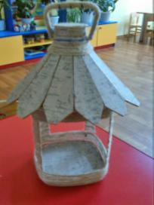
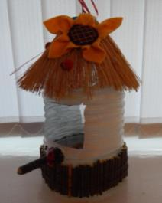
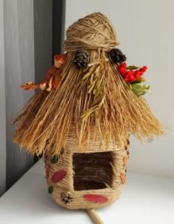
КОНСТРУИРОВАНИЕ из бросового материала «КОРМУШКА ДЛЯ ПТИЦ»
МАТЕРИАЛЫ И ОБОРУДОВАНИЕ: пластиковые бутылки, коробки из-под соков; ножницы.
ЦЕЛЬ:
учить конструировать кормушки для птиц, используя бросовый материал.

Slide 18
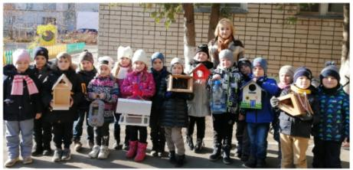
ТРУД В ПРИРОДЕ: УСТАНОВКА КОРМУШЕК
для подкормки
ЦЕЛЬ:
Подвесить изготовленные кормушки. Разложить в них корм.
Учить проявлять заботу о птицах. Воспитывать доброжелательное отношение; вызывать стремление беречь их, и помогать зимующим птицам.
Воробьи, стрижи, пингвины,
Снегири, грачи, павлины,
Попугаи и синицы:
Одним словом это - ... (птицы)
«Покормите птиц зимой»
Пусть со всех концов
К вам слетятся, как домой,
Стайки на крыльцо. Небогаты их корма, Горсть одна нужна, Горсть одна - и не страшна
Будет им зима. Сколько гибнет их -
Не счесть, видеть тяжело!
А ведь в нашем сердце есть
И для них тепло. Разве можно забывать:
Улететь могли, А остались зимовать
Заодно с людьми.

Slide 19
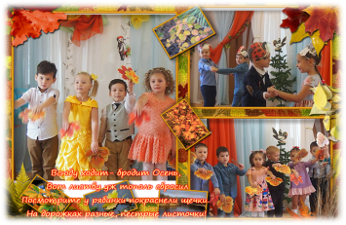
ЭКОЛОГИЧЕСКОЕ РАЗВЛЕЧЕНИЕ
на тему: «Лесная прогулка»
ПРЕДВАРИТЕЛЬНАЯ РАБОТА:
- заучивание стихов, названия и девиз команд;
- проведение беседы о правилах поведения в лесу;
- повторить правила эстафет.
ЗАДАЧИ:
Формирование элементарных экологических знаний и представлений у детей.
Воспитание любви к природе, чувства доброго, бережного отношения ко всему живому.
Максимально реализовать свои двигательные возможности на положительном эмоциональном фоне в предложенных ситуациях.

Slide 20
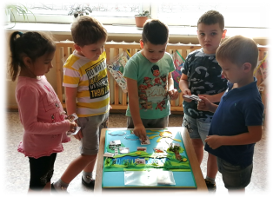
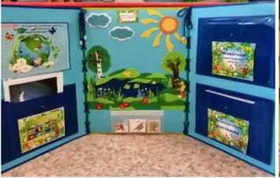
Лепбук «Эколята дошколята»
тема : «Природа Нижегородской области»
В процессе формирования экологической культуры были обеспечены партнерские отношения между детским садом и семьей ребенка.
На эту тему был создан проект «Природа Нижегородского края». Итогом стало совместное создание Лепбука.

Slide 21
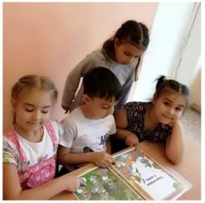
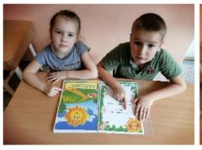
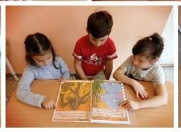
ПРИДУМЫВАНИЕ
экологических сказок
воспитанниками с их родителями.
ЦЕЛЬ: Сформировать у детей познавательный интерес к природе, как источнику жизни, здоровья и радости, интерес к открытию удивительного, способность восхищаться ею, воспитывать бережное отношение, выработать первоначальные практические навыки гуманно-созидательного и эмоционально-чувственного взаимодействия с природными объектами окружающего мира.
ЗАДАЧИ: - развитие способностей детей и реализация природного потенциала ребенка через общение с природой.

Slide 22
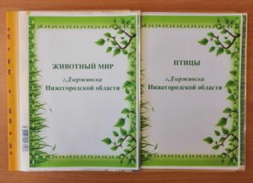
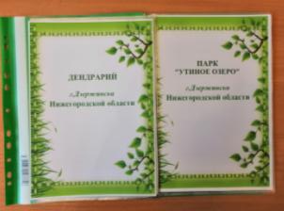
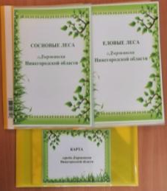
Природа г. Дзержинска
НИЖЕГОРОДСКОЙ ОБЛАСТИ

Slide 23
«Путешествие по летней экологической тропе»
(старшая группа)
Цель создания экологической тропы : Учить детей наблюдать, рассуждать; расширять знания детей о деревьях, развивать речь, умение пользоваться простейшими способами обследования деревьев; воспитывать патриотические чувства – любовь к природе, к родному городу, краю.
Задачи:
Обучающие: Закрепить знания и приспособления живой природы к сезонным изменениям; продолжать учить выделять признаки лета.
Развивающие: Развивать умения узнавать и называть растения родного края, доказывать принадлежность растения и животного к определённому виду.
Воспитательные: Воспитывать эстетические чувства, эмоциональную отзывчивость на красоту родного края.
Предварительная работа: Разработка маршрута, маршрутной карты, чтение стихов о природе, приметы запоздалого лета, подбор рассказов- описаний деревьев, кустарников, трав, а также стихов и загадок, посвященных лету, подбор подвижных игр.
Ведущий: воспитатель.
Участники: Воспитатель, дети.
Время проведения: Лето (теплый, ясный солнечный день, когда листья уже распустились, а цветы сирени отцвели).

Slide 24
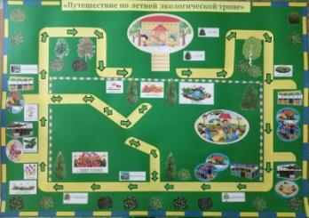
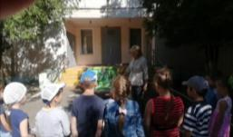
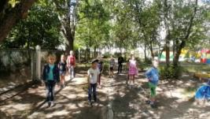
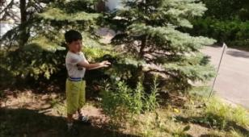
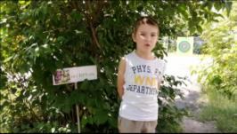
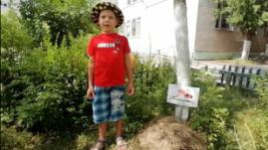
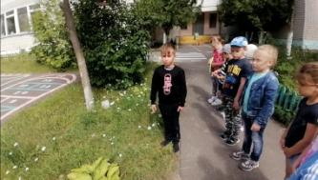
Путешествие

Slide 25
Рисование «Береги природу»
ЦЕЛИ:
Расширять представления детей о растительном и животном мире.
Учить отображать в рисунке собственные замыслы.
Развивать творческие способности, воображение.
Воспитывать любовь к родному краю и умение правильно вести себя в природе.
Материалы и инструменты:
Гуашь, кисти, салфетки, альбомный лист.
Предварительная работа:
Беседа с детьми о правилах поведения в природе.
Содержание деятельности:
1. Беседа с детьми о том, что они хотят отобразить в своём рисунке.
2. Рисование по замыслам детей на тему «Берегите природу!».

Slide 26
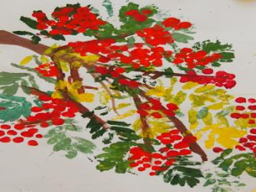
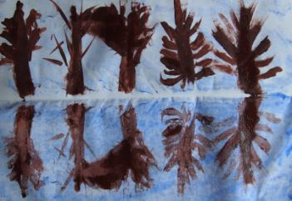
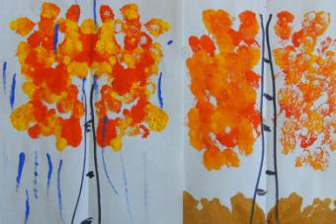
Выставка рисунков.
в
«
«ВЕТКА РЯБИНЫ»
«ДЕРЕВЬЯ СМОТРЯТСЯ В РЕКУ»
«ОСЕНЬ
«ОСЕНЬ ЗОЛОТАЯ»

Slide 27
Итог проекта «Природа родного края»
Обобщение результатов нашей работы. Проект позволил детям расширить знания о природе родного края.
Дети получили ответы на интересующие вопросы и составили рекомендации:
Всем людям необходимо бережно относиться к растениям, охранять животных.
Любить свой край, любить природу!

Slide 28
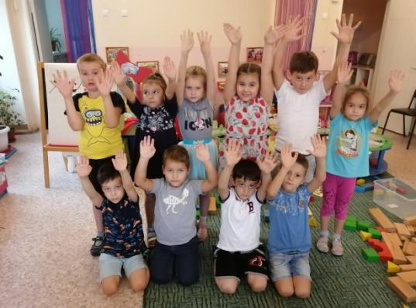
Спасибо за внимание!!!
До новых встреч!

